Slide 1


Interkulturním vzděláváním a prožitkem k toleranci
CZ.1.07/1.2.00/14.0117
červen 2010 – květen 2013; 36m
Notes:
1

Slide 2
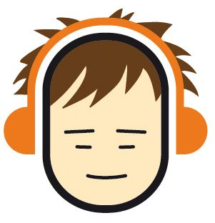
Na projektu se podílejí
Multikulturní centrum Praha (www.mkc.cz): informační portál o migraci MigraceOnline.cz, interkulturní a rozvojové vzdělávání (spolupráce s indickými školami), kulturní pořady pro veřejnost, dílny, kurzy, mezinárodní konference, odborné debaty, články, publikace, veřejná knihovna
AFS Mezikulturní programy (www.afs.cz): člen celosvětové sítě AFS, organizování studentských výměn pro středoškoláky po celém světě, dobrovolnické skupiny po celé ČR (organizování programu pro zahraniční studenty apod.)
INEX – Sdružení dobrovolných aktivit (www.inexsda.cz): mezinárodní dobrovolnictví (sociální integrace, environmentální výchova, rozvoj venkova), rozvojové a interkulturní vzdělávání

Slide 3
O projektu
Prevence xenofobie a rasismu mezi studenty 1. až 3. ročníků středních odborných škol, středních odborných učilišť prostřednictvím 4 klíčových aktivit
Interaktivní a zážitkové metody
5 krajů České republiky:
Středočeský, Jihočeský, Plzeňský, Karlovarský a Královéhradecký
Přítomnost příslušníků menšin a cizinců ve třídě –
    v roli účastníků / žáků

Slide 4
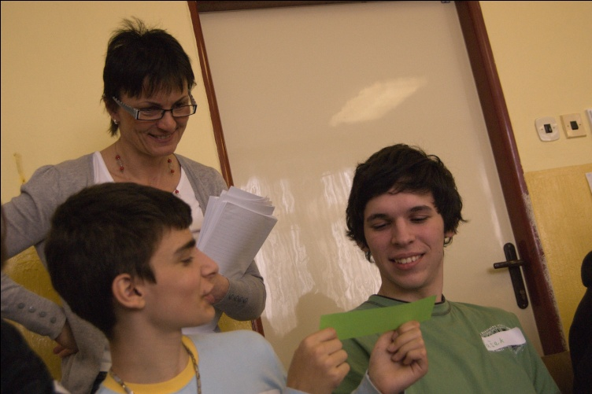
Nabízíme…
PRO STUDENTY:
      Interkulturní seminář
      Cyklus interkulturních dílen
      Miniworkcamp
      Prožitkový kurz
PRO PEDAGOGICKÉ PRACOVNÍKY:
      Jednodenní akreditované semináře pro pedagogické pracovníky
PRO PRACOVNÍKY PŮSOBÍCÍ V OBLASTI VZDĚLÁVÁNÍ A VOLNÉHO ČASU MLÁDEŽE :
Jednodenní kurz pro multiplikátory interkulturního semináře
Čtyřdenní kurz pro multiplikátory interkulturních dílen

Slide 5
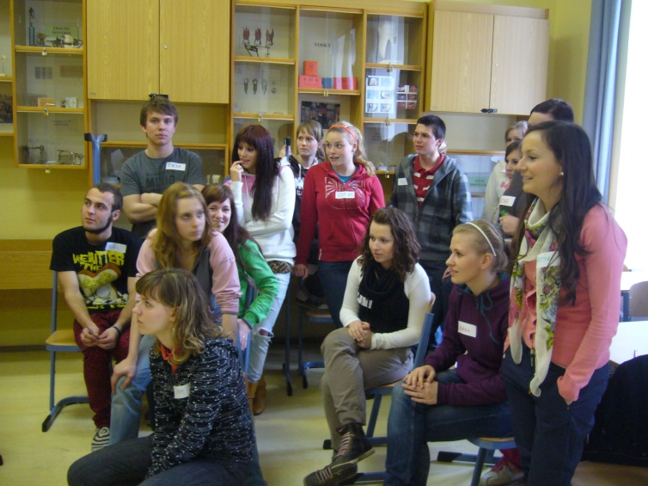
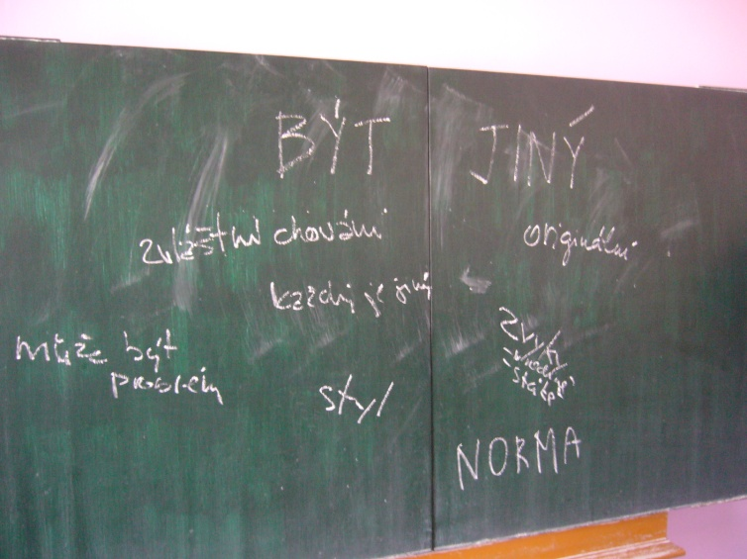
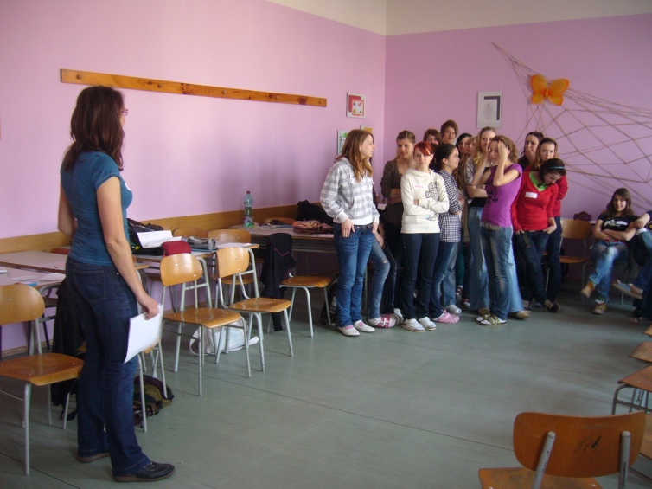
Interkulturní seminář
Jednorázový, rozsah 90 minut
Témata:
  Normální versus jiné
  Multikulturní společnost a soužití lidí z různých kultur
  První dojem, haló efekt, stereotyp
  Dobrovolnictví
Plán: realizovat 125 seminářů pro 2500 studentů (25 seminářů za pololetí v každém z 5 krajů)
Dosaženo: do konce ledna 2012 bylo zrealizováno 45 IKS

Slide 6
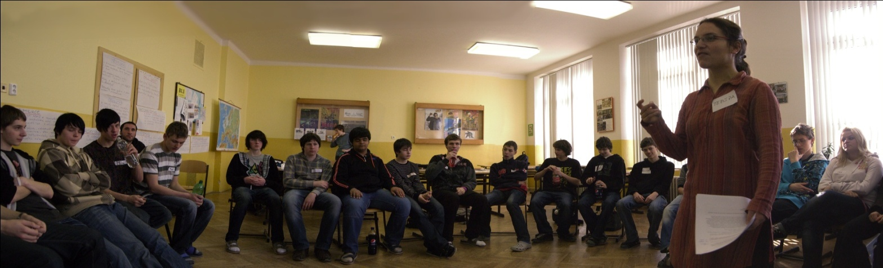
Cyklus interkulturních dílen
Tři na sebe navazující interaktivní dílny, rozsah 90 minut každá
Témata:
  Dílna 1: Jak vnímáme druhé? Co je to první dojem? stereotyp? Jak si stereotypy vytváříme? Jak nás ovlivňují média?
  Dílna 2: Jaké máme životní hodnoty? Jak si vytváříme vlastní postoje?
  Dílna 3: Jaký je rozdíl mezi diskriminací a rasismem? Jaká jsou pravidla konstruktivní diskuse? Jaké jsou nástroje umění argumentace a obhájení vlastních postojů?
Plán: realizovat 120 cyklů dílen pro 800 studentů (8 cyklů dílen za pololetí v každém z 5 krajů)
Dosaženo: do konce ledna 2012 proběhlo 12 cyklů IKD

Slide 7
Souhrn indikátorů
Pilotáž (jaro 2011)
6 cyklů dílen, 3 semináře extra
Spolupráce se školami
Zapojeno přes 30 škol z 5 krajů
Do 31. ledna 2012 prošlo vzdělávacím programem (včetně pilotáže) 1346 studentů z celkového plánovaného počtu 3515.
Metodiky k dílnám i semináři lze nalézt na webových stránkách projektu
http://stereotypek.mkc.cz/metodika-38/

Slide 8
Evaluace
Zájem má stále více škol; stále více se jich zapojuje
Pozitivní zpětné vazby ze škol – témata metodik jim vyhovují a zapadají do učebních plánů
Pozitivní zpětné vazby od studentů – zajímavá témata, možnost vyjádřit se, nové informace, spolupráce ve skupině, setkání s cizincem
Školy často doobjednávají další části aktivit (např. PK), či aktivity pro další třídy
Někdy mají školitelé pocit časového presu – hodně aktivit a málo času

Slide 9
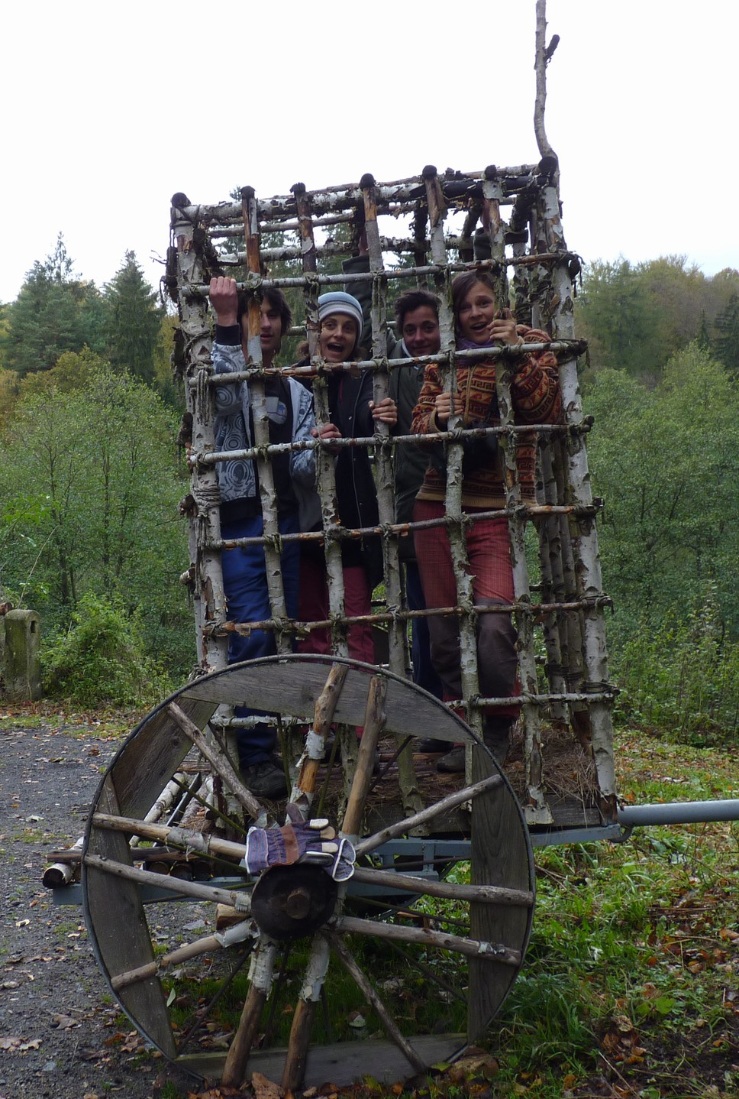
MiniWorkcamp
„Dej svých 10“
2 dny – neformální – prožitkové
8-15 českých a zahraničních studentů/ třída/ 2 lektoři
Týmová spolupráce v interkulturním prostředí
Dobrovolná a skutečná pomoc na regionálním projektu
Vzdělávací část (jazyk, dobrovolnictví, místo či téma místního projektu)
Plán: 125 studentů
Dosaženo: do konce ledna 2012 se 5 MWC účastnilo 50 studentů
Notes:
Mimo školu – neformální prostředí
Dobrovolná účast, ale i školy
Zahraniční studenti - výhoda spolupráce INEX-AFS
Podmínkou projektů – veřejná prospěšnost, studenti obv. 10h práce
Místo a téma projektu – ekocentrum, příprava regionálních slavností, pomoc s opravou chráněného pivovaru, oprava zříceniny hradu

Slide 10
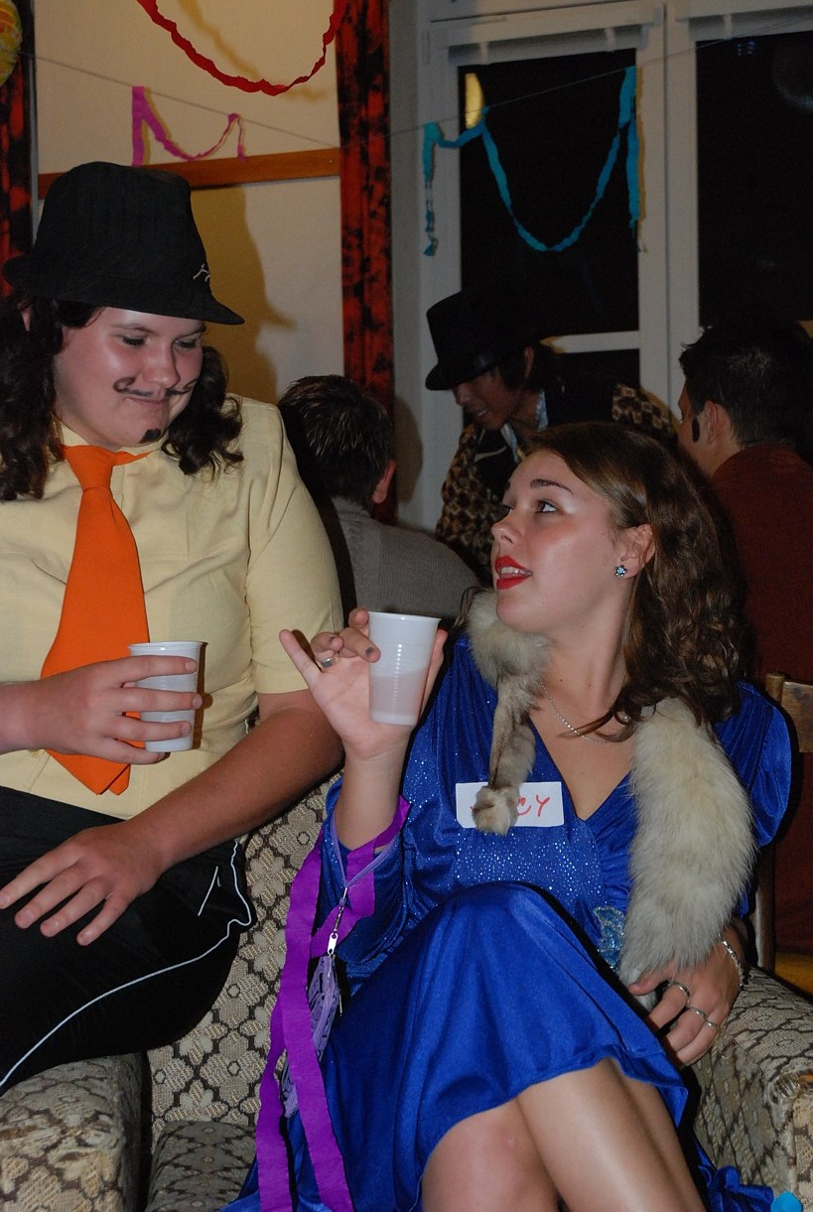
Prožitkový kurz
„Túra kulturou“
cca 25 účastníků, 4 lektoři, 2 asistenti
Témata:co utváří mou identitu? Co je má kultura? Jak ji vnímám? Co mě v životě ovlivňuje? Jak spolupracuji s druhými? Jak jednám v kůži „jiného“? Jak vznikají stereotypy a jaké důsledky s sebou nesou? Atd..
Využití prvků zážitkové pedagogiky, diskusí, out-doorových aktivit
Plán: 145 žáků, 5 akcí
Dosaženo: do konce ledna 2012 prošlo prožitkovými kurzy 42 žáků během 2 akcí

Slide 11
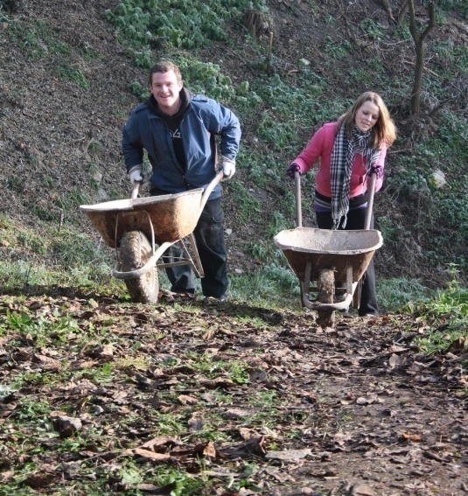
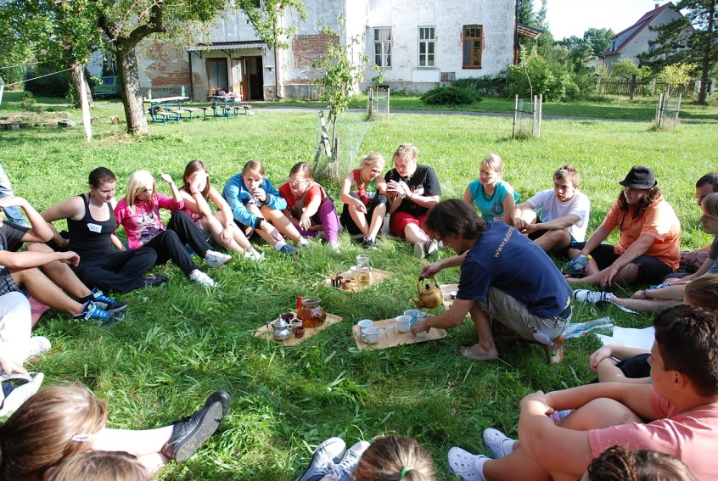
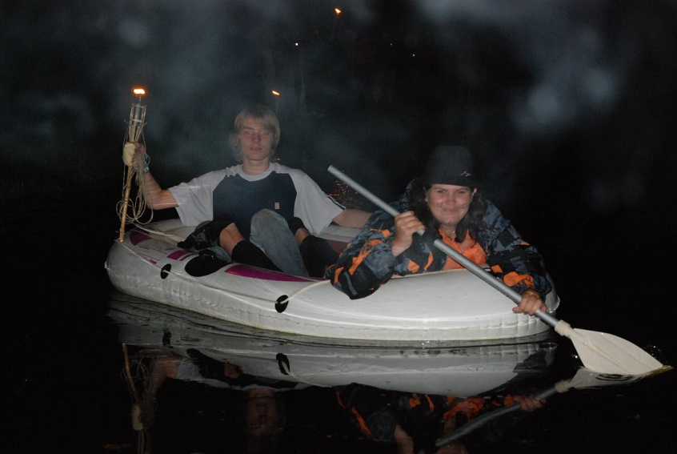
Evaluace
+ Prostor pro hlubší probrání témat (měli jsme možnost zamyslet se nad svými hodnotami, na vlastní kůži jsem si vyzkoušela, jaké je to mít handicap..)
+ Stmelení třídy (spolupracovali jsme jako třída! Slyšeli jsme názory ostatních. Lépe jsem poznala sama sebe)
+ Žáci jsou po akci motivovaní – zajímají se o další možnosti dobrovolnictví, zapojení..
Chybí motivace jednotlivců k účasti zejména na MWC
Jazyková bariéra (MWC), 2 dny příliš krátké pro práci se skupinovou dynamikou

Slide 12
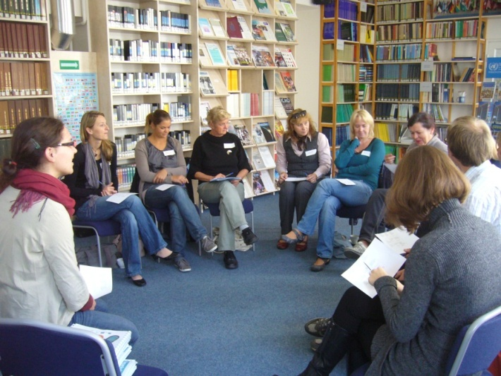
Pro pedagogické pracovníky
Interkulturní výchovou a prožitkem k toleranci – nové metody v IKV
Jednodenní akreditovaný seminář
Hlubší vhled do vybraných témat IKV
Seznámení s metodikou projektu
Plán: Realizace 10 seminářů pro 150 ped. pracovníků (2x v každém kraji)
Dosaženo: Do konce ledna 2012 se uskutečnil 1 seminář s účastí 7 osob

Slide 13
Evaluace
Pedagogové, kteří prošli seminářem, chválili vhodnost aktivit a probíraných témat; možnost aplikovat metody na jejich výuku
Nízká účast a nezájem ze strany pedagogů/oslovených škol
Špatná strategie propagace? Přehlcenost podobnými typy školení? Není prioritou škol mít vyvzdělané pedagogy?

Slide 14
Pro multiplikátory
Jednodenní školení
Zaškolení v metodice Interkulturního semináře
Plán: Realizace 5 školení pro 75 pracovníků vzdělávání a volného času mládeže (1x v každém kraji)
Dosaženo: Do konce ledna 2012 se uskutečnily 2 semináře s účastí 25 osob
Čtyřdenní intenzivní školení
Zaškolení v metodice Interkulturního vzdělávacího programu
Plán: Realizace 2 školení pro 40 pracovníků vzdělávání a volného času mládeže
Dosaženo: Do konce ledna 2012 se uskutečnil 1 seminář s účastí 20 osob
            Možnost následného lektorování pro projekt

Slide 15
Evaluace
Jednodenní školení
Multiplikátoři se do následné možnosti lektorování v projektu příliš nezapojili, ač je aktivity oslovily
Vyškoleni pouze na Interkulturní seminář, což je jen část projektu
Podnět ke změně:
Nabídnout jim školení pedagogických – je to průřez aktivitami celého projektu, ocení to více ve své práci s mládeží
Nabídnout jim školení na prožitkový kurz – máme mnoho zájemců o lektorování této aktivity

Slide 16
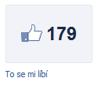
Infoportál + FB
http://stereotypek.mkc.cz
Informace o projektu
Metodika ke stažení
Termíny akcí
Novinky
Fotky
Zapojené školy
Kalendář zajímavých kulturních a vzdělávacích akcí
www.facebook.com/stereotypek
Aktuální nabídka akcí
Fotky
Prostor pro interakci

Slide 17
Děkujeme za pozornost!
Mgr. Lada Vyhnánková – education@mkc.cz
Mgr. Veronika Endrštová – vzdelavani@inexsda.cz
Karolína Kousalová – karolina.kousalova@afs.org
Projekt Stereotýpek v nás je financován z prostředků ESF a státního rozpočtu ČR

